Slide 1




第二节 方 差

Slide 2
目录 CONTENTS
一、随机变量方差的概念及性质
二、重要概率分布的方差
三、例题讲解
四、小结

Slide 3
随机变量方差的概念及性质
第四章 随机变量的数字特征
一、随机变量方差的概念及性质
1. 概念的引入
方差是一个常用来体现随机变量取值分散程度的量.
实例 有两批灯泡,其平均寿命都是 E(X)=1000小时.

Slide 4
随机变量方差的概念及性质
第四章 随机变量的数字特征
2. 方差的定义

Slide 5
随机变量方差的概念及性质
第四章 随机变量的数字特征
3. 随机变量方差的计算
(1) 利用定义计算
离散型随机变量的方差
连续型随机变量的方差

Slide 6
随机变量方差的概念及性质
第四章 随机变量的数字特征
(2) 利用公式计算
证明

Slide 7
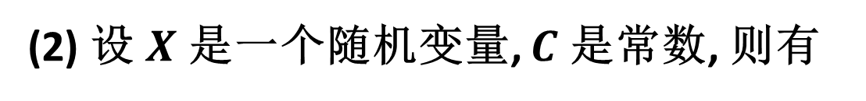
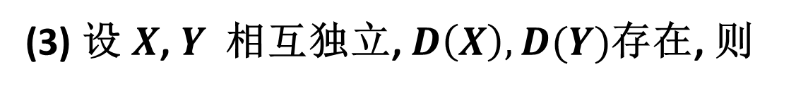

随机变量方差的概念及性质
第四章 随机变量的数字特征
4. 方差的性质
(1) 设 $C$ 是常数, 则有
(2) 设 $X$ 是一个随机变量, $C$ 是常数, 则有
(3) 设 $X$, $Y$ 相互独立, $D\left(X\right),D(Y)$存在, 则
推广

Slide 8
重要概率分布的方差
第四章 随机变量的数字特征
二、重要概率分布的方差
1. 两点分布
已知随机变量 X 的分布律为
则有

Slide 9
重要概率分布的方差
第四章 随机变量的数字特征
2. 二项分布
设随机变量$X$服从参数为$n,p$二项分布,其分布律为
则有

Slide 10
重要概率分布的方差
第四章 随机变量的数字特征

Slide 11
重要概率分布的方差
第四章 随机变量的数字特征
3. 泊松分布
则有

Slide 12
重要概率分布的方差
第四章 随机变量的数字特征
所以

Slide 13
重要概率分布的方差
第四章 随机变量的数字特征
4. 均匀分布
则有

Slide 14
重要概率分布的方差
第四章 随机变量的数字特征
5. 指数分布
则有

Slide 15
重要概率分布的方差
第四章 随机变量的数字特征
6. 正态分布
则有

Slide 16
重要概率分布的方差
第四章 随机变量的数字特征

Slide 17
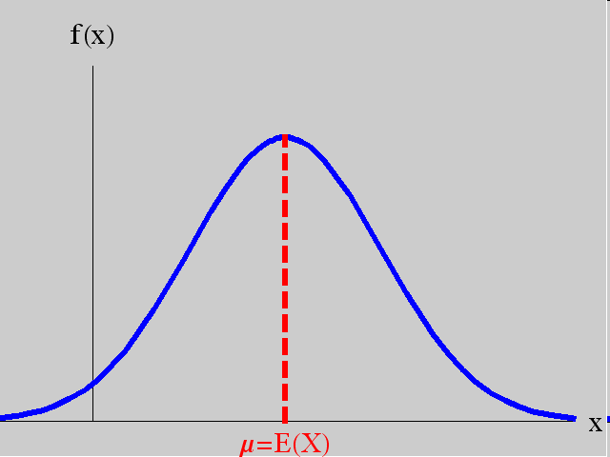
重要概率分布的方差
第四章 随机变量的数字特征

Slide 18
重要概率分布的方差
第四章 随机变量的数字特征
分 布
参数
数学期望
方差
两点分布
二项分布
泊松分布
均匀分布
指数分布
正态分布

Slide 19


重要概率分布的方差
第四章 随机变量的数字特征
随机变量的标准化
设随机变量$X$具有数学期望
及方差
则称
为$X$的标准化随机变量。
易证：

Slide 20
例题讲解
第四章 随机变量的数字特征
三、例题讲解
例1
解
于是

Slide 21
例题讲解
第四章 随机变量的数字特征
例2
解

Slide 22
例题讲解
第四章 随机变量的数字特征
例3
解

Slide 23
例题讲解
第四章 随机变量的数字特征
例4
解

Slide 24
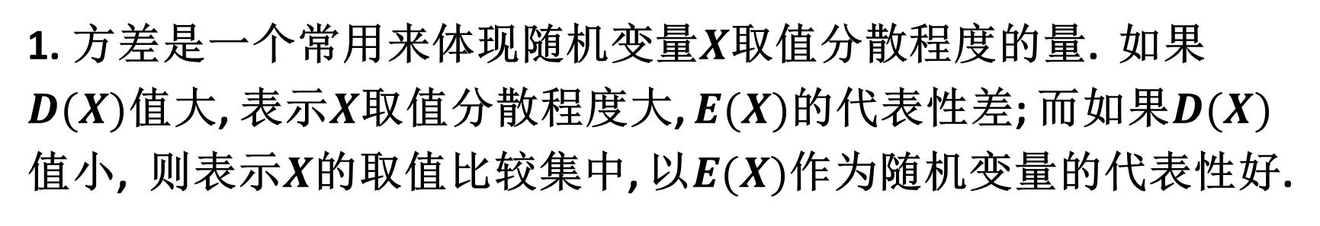
小 结
第四章 随机变量的数字特征
四、小结
1. 方差是一个常用来体现随机变量$X$取值分散程度的量. 如果$D(X)$值大, 表示$X$取值分散程度大, $E(X)$的代表性差; 而如果$D(X)$值小, 则表示$X$的取值比较集中, 以$E(X)$作为随机变量的代表性好.
2. 方差的计算公式

Slide 25

小 结
第四章 随机变量的数字特征
3. 方差的性质
（当$X$与$Y$相互独立时）

